Slide 1
실험통계학
20170829

Slide 2
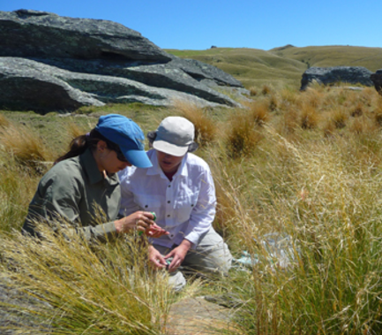
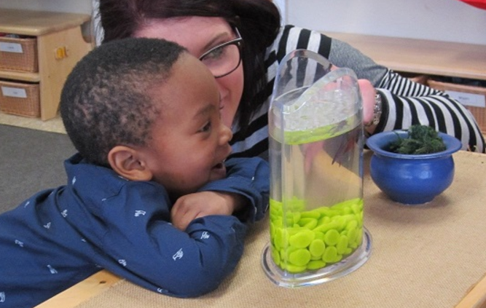
생물학은 어떤 학문인가?
관찰 위주의 학문 - 이미 존재하는 것을 해독한다.

Slide 3
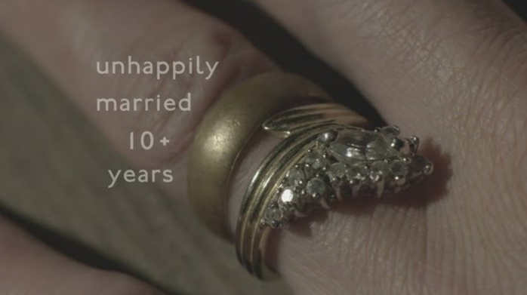

생물학은 어떤 학문인가?
관찰이후의 추론이 중요한 학문

Slide 4
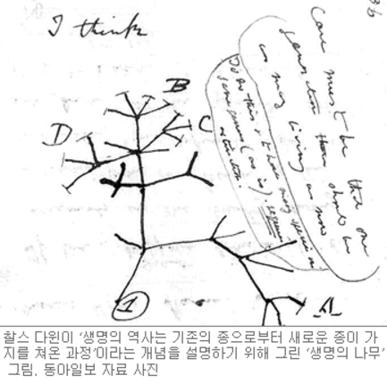
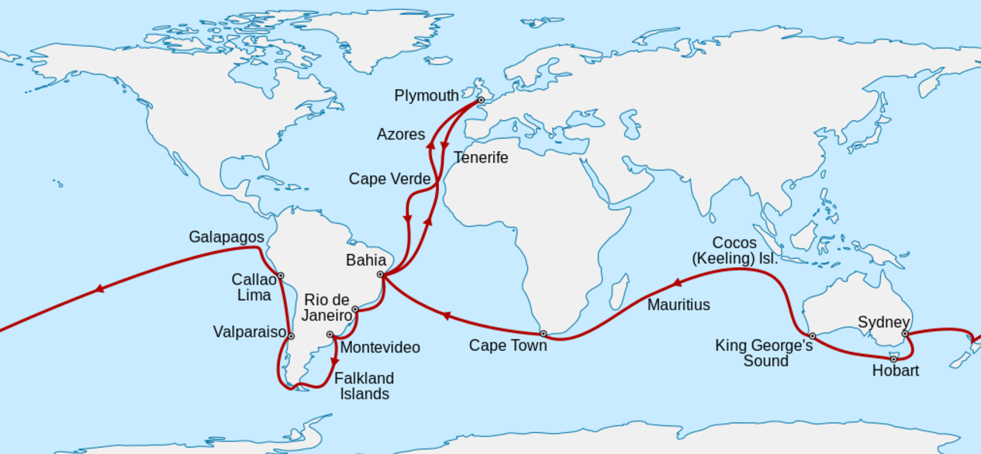
생물학은 어떤 학문인가?
관찰이후의 추론이 중요한 학문

Slide 5
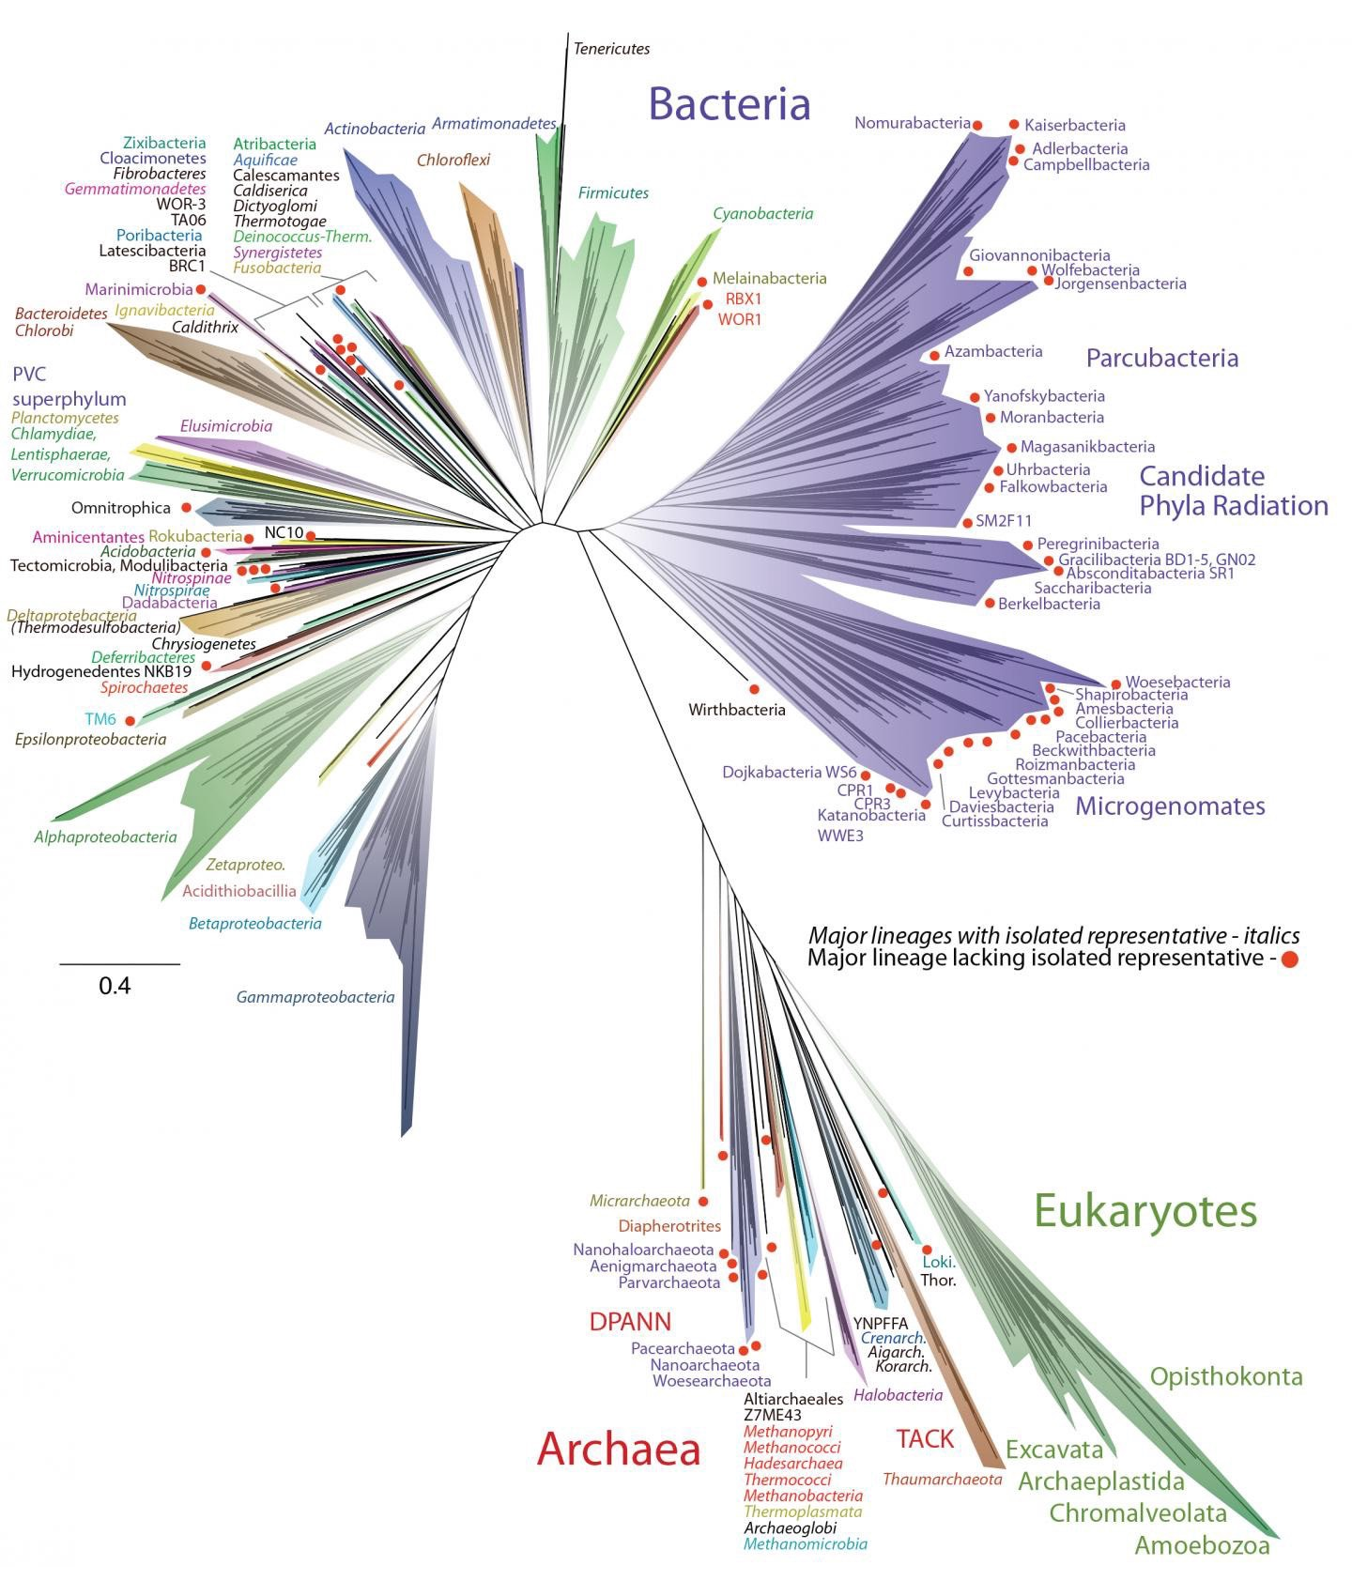
다양한 관찰
추론한 모델 (가설)
뒷받침하는 증거
(다른 종류의 관찰, DNA)

Slide 6
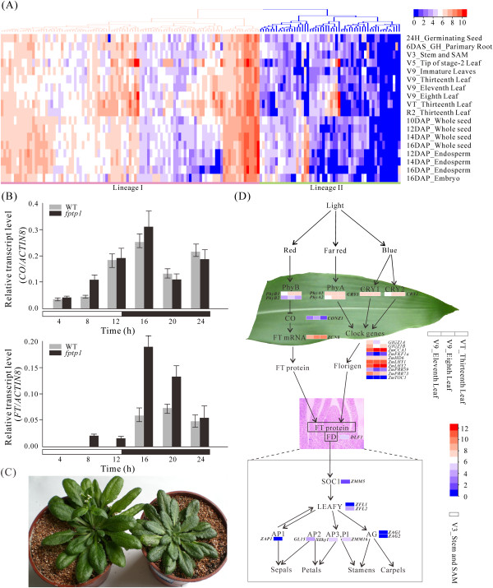
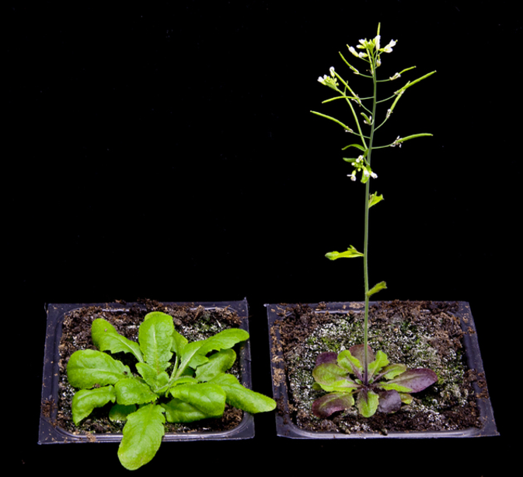
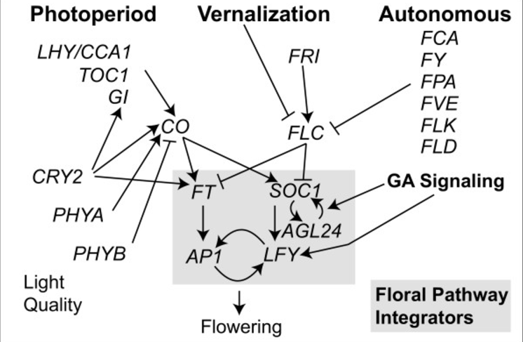
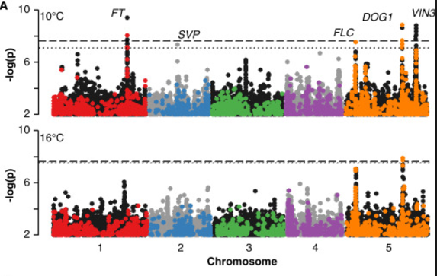
다양한 관찰
추론한 모델 (가설)
뒷받침하는 증거
10.1186/2041-9139-2-4
10.1186/1471-2164-15-773
10.1016/j.cell.2016.05.063

Slide 7
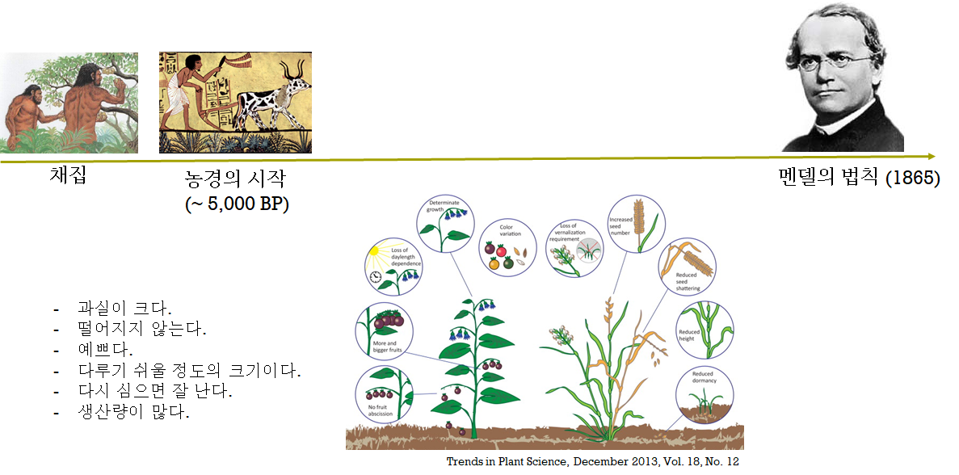
표현형 관찰

Slide 8
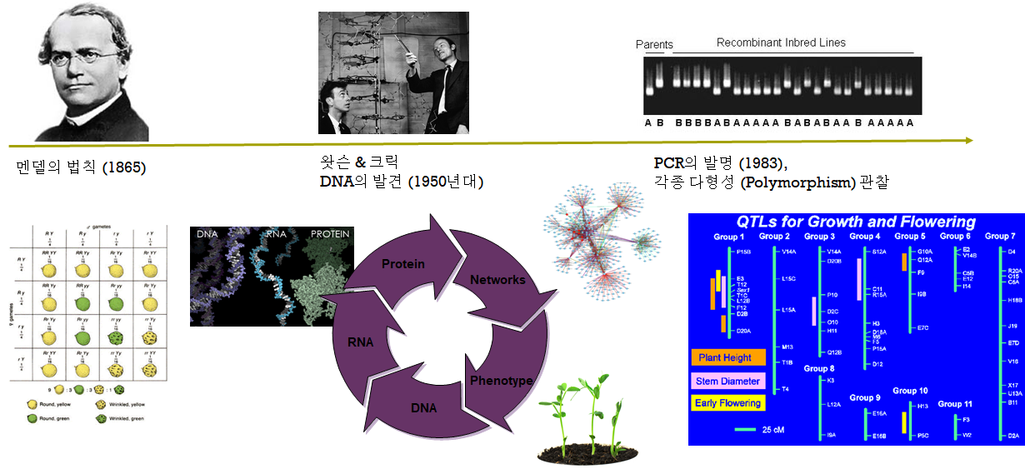
유전형관찰

Slide 9
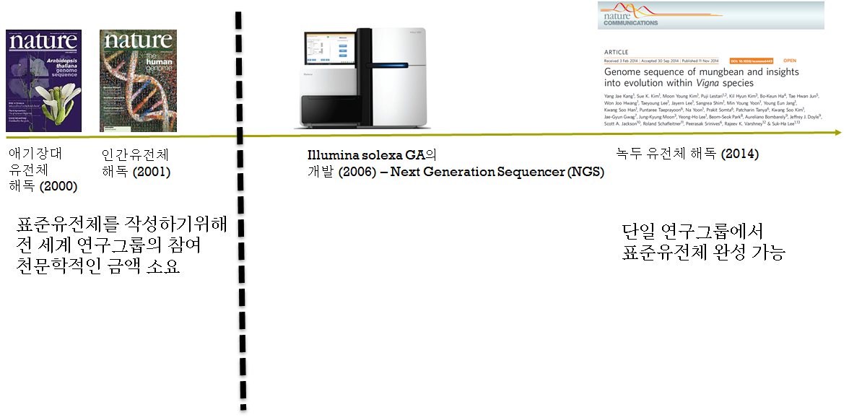
유전형관찰 - 생물 빅데이터 시대

Slide 10
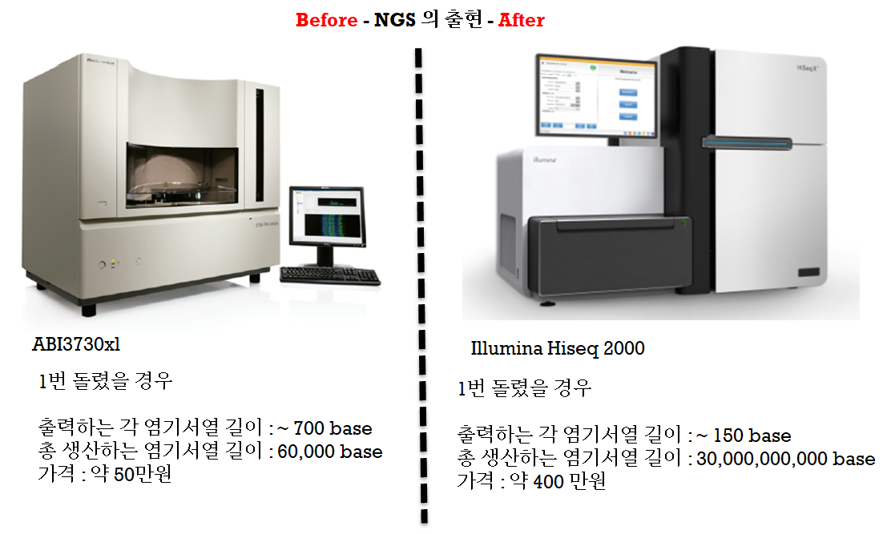

Slide 11
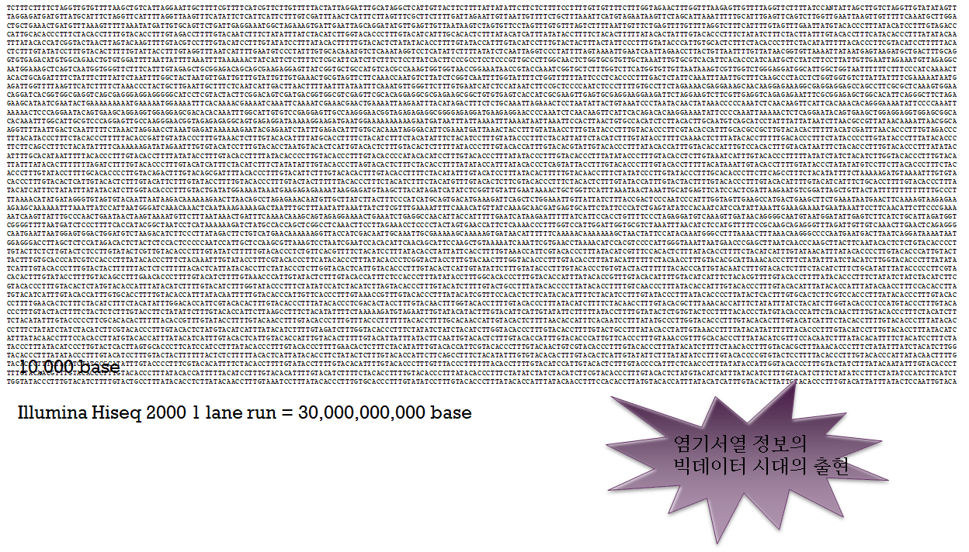

Slide 12
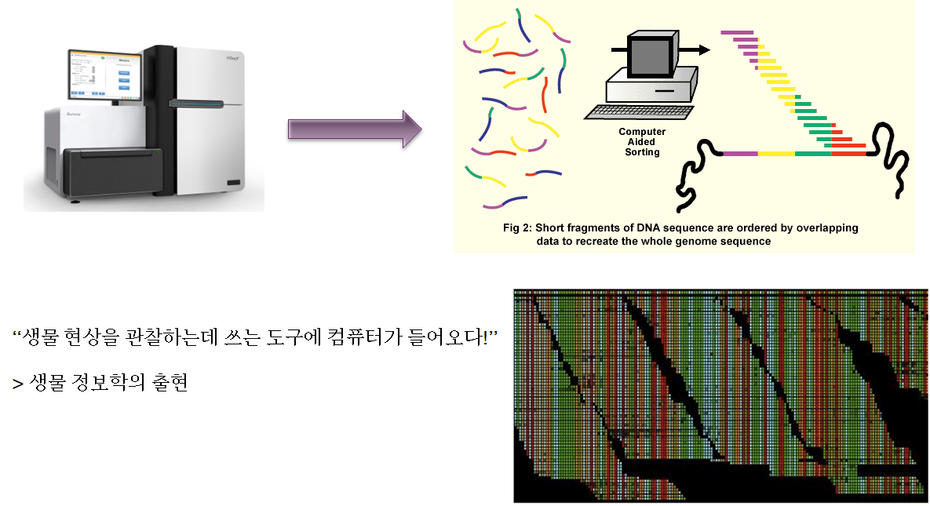
생물정보학의 도래

Slide 13
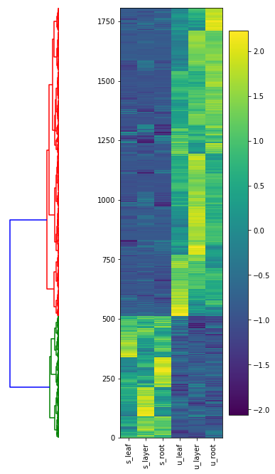
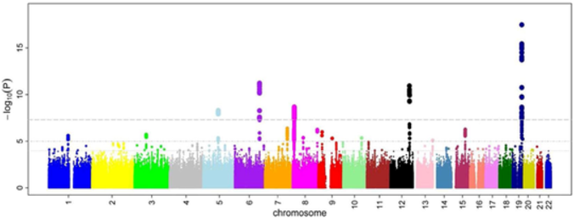
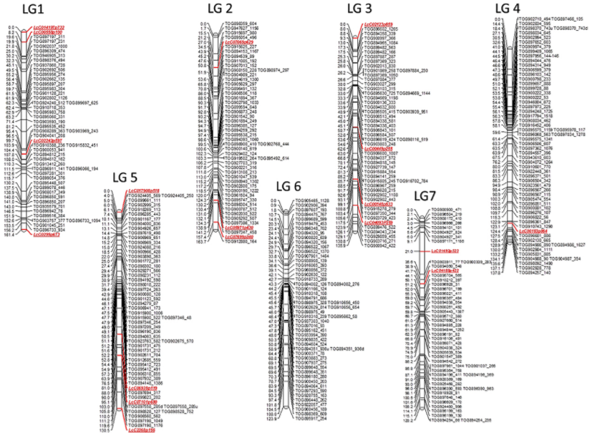
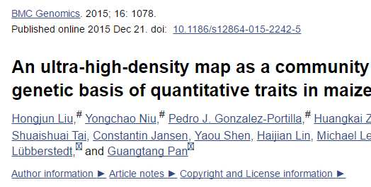
통계와 땔수 없는 관계

Slide 14
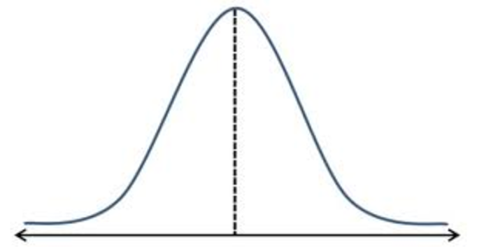
관찰 대상의 성질
++ 컨트롤되지 않는 환경요인들
완벽하게 컨트롤 된다면?

Slide 15
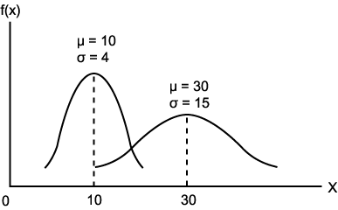
비교가 가능하려면?
관찰대상과 변인, 환경요인을 잡자

Slide 16
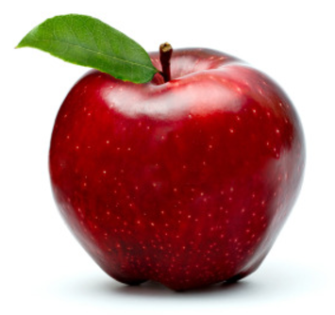
처리1
처리2
환경요인
#환경요인을 fix하기 힘들기 때문에 반복
데이터1
데이터2

Slide 17
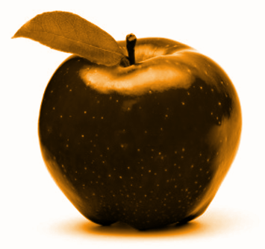
처리1
환경요인
데이터1
데이터2

Slide 18
처리1
처리2
환경요인
데이터1
데이터2
데이터3
데이터4

Slide 19
처리1
환경요인
환경요인
환경요인
환경요인
환경요인
데이터1
데이터2
데이터3
데이터4
데이터5
데이터6
데이터7
데이터8
데이터9
데이터10

Slide 20
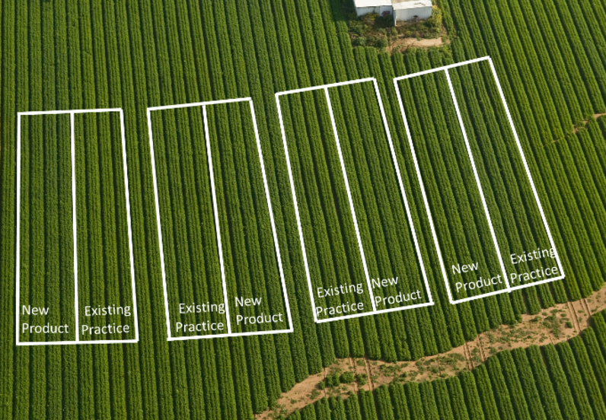

Slide 21
데이터 vs Label
Label : 대상 * 처리 * 환경요인 * etc.
Label 을 가장 잘 설명할 수 있는 데이터요소를 탐색
데이터의 근본이라 부를 수 있기 때문에 Label을 얼마나 잘 준비하느냐가 실험의 성패를 좌우

Slide 22
GWAS/QTL
genotypes
X
Y
Fisher’s exact
Logistic regression
Linear regression
LASSO regression
ANOVA
To find significant locus for trait
accessions
phenotypes

Slide 23
예측모델
genotypes
X
Y
accessions
phenotypes
잘훈련된 함수를 생성하기 위해
Core collection의 유전형 및 표현형
NAM 집단 (인공적인 allele combination)
function(X) = Y

Slide 24
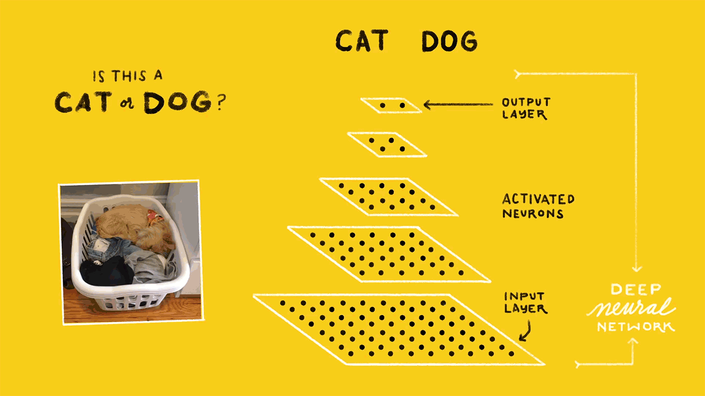

Slide 25
Deep learning-based PPI prediction
Protein A expression in 113 tissue samples
Vector multiplication
(113x113)
Known answer
Prediction
Protein B expression in 113 tissue samples
2
2
128
64
32
128
128
16
Conv layers
Dense layers

Slide 26
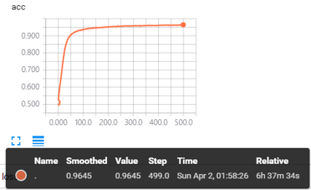
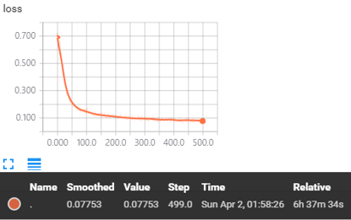
AI-based PPI prediction
Within training set
Applying test set
Accuracy : 0.7755
어쩌면 매우 큰 문제점 : 왜 잘 예측하는지 그 이유를 모른다. Black box. 마치 이대호가 그냥 공을 보고 치면 되던데요. 라고 하는 것과 같다. 알파고를 역으로 바둑기사들이 연구해야하는 상황과 같아질 수 있다. 그래도 실용적으로는 활용도가 매우 높을것

Slide 27
그래서
전통통계, 기계학습
노트북 필수
현재 위치 : 27동 419호
Email : kangyangjae@gnu.ac.kr
질문 항시 받음

